Slide 1
CẤU TRÚC DỮ LIỆU VÀ ĐIỀU KHIỂN THEO ASSEMBLY
Lập Trình Hệ Thống Nhúng
Chương 3 – Bài 3
Bộ môn: Kỹ thuật máy tính
Khoa CNTT - HVKTMM

Slide 2
Nội dung
Cấu trúc rẽ nhánh
Cấu trúc lặp
Điều kiện biên
Một số cấu trúc dữ liệu

Slide 3
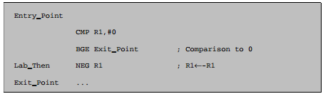
Cấu trúc rẽ nhánh
If đơn
So sánh kết hợp lệnh nhảy

Slide 4
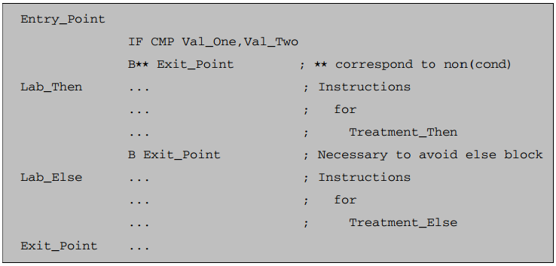
Cấu trúc rẽ nhánh
If-else

Slide 5
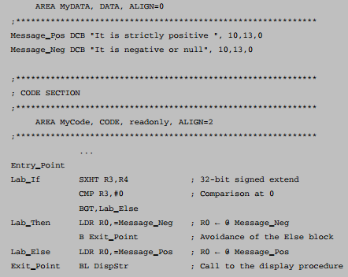
Cấu trúc rẽ nhánh

Slide 6
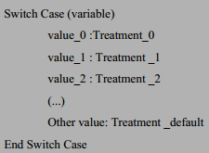
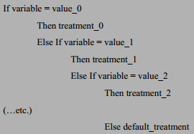
Cấu trúc rẽ nhánh
Đa lựa chọn
2 cấu trúc: switch-case và if-else bậc thang

Slide 7
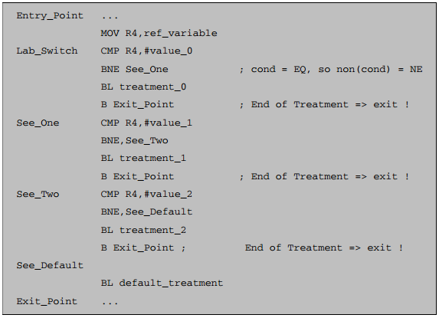
Cấu trúc rẽ nhánh
Ví dụ switch-case

Slide 8
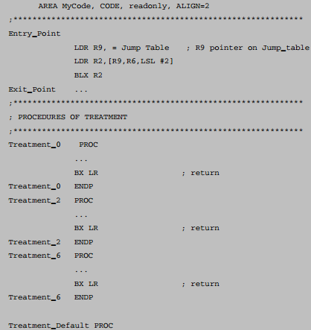
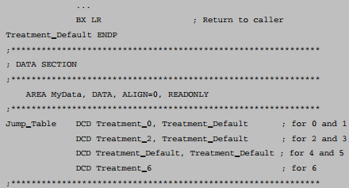
Cấu trúc rẽ nhánh

Slide 9
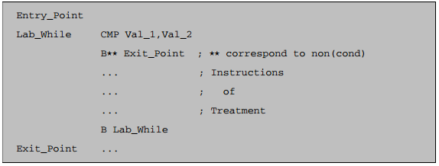
Cấu trúc lặp: While
Cấu trúc chung

Slide 10
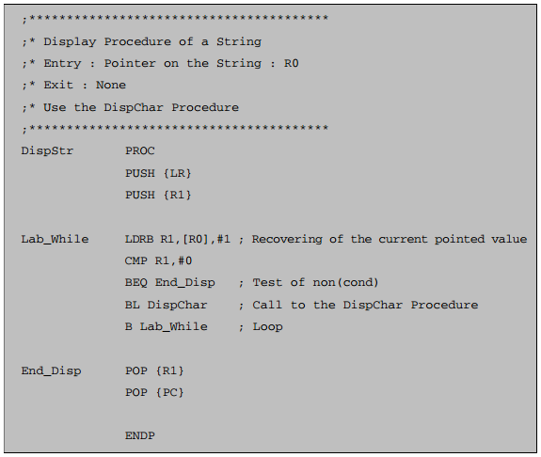
Cấu trúc lặp: While
Ví dụ:

Slide 11
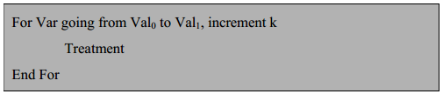
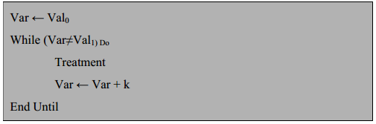
Cấu trúc lặp: For
Cấu trúc chung
Dễ chuyển đổi qua while-do

Slide 12
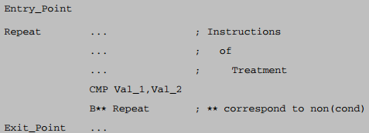
Cấu trúc lặp: Repeat-until (, Do-while)
Repeat-until
Tương tự như do-while nhưng lặp đến khi điều kiện đúng thì dừng
Do-while: lặp đến khi điều khiện sai thì dừng
Cấu trúc chung của Repeat-until

Slide 13
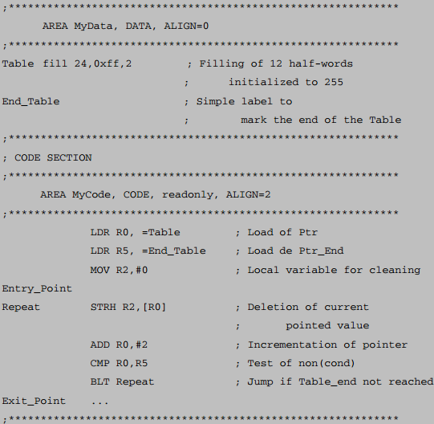
Cấu trúc lặp: Repeat-until (, Do-while)
Ví dụ:

Slide 14
Biểu thức điều kiện kết hợp
Ví dụ
If ( (Number > 0) AND (Cond_End = False) ) Then…
Sử dụng AND, OR để kết hợp các điều kiện đơn

Slide 15
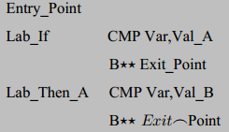
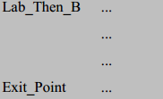
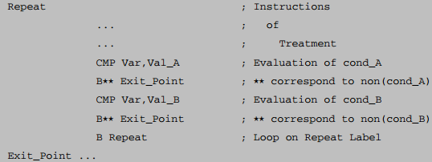
Biểu thức điều kiện kết hợp
Sử dụng AND trong cấu trúc rẽ nhánh
Sử dụng AND trong cấu trúc lặp

Slide 16
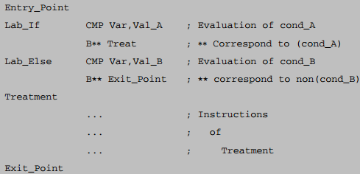
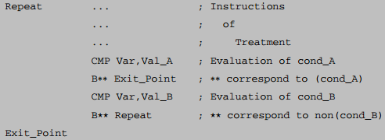
Biểu thức điều kiện kết hợp
Sử dụng OR trong cấu trúc rẽ nhánh
Sử dụng OR trong cấu trúc lặp

Slide 17
Một số cấu trúc dữ liệu
Mảng một chiều
Mảng nhiều chiều
Registration
Chuỗi

Slide 18
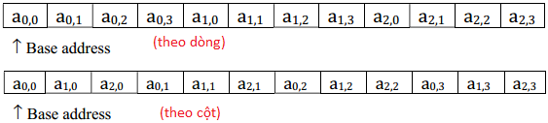
Mảng
Mảng 1 chiều
Cũng được gọi là vector
Là chuỗi các phần tử liên tiếp trong bộ nhớ
Sử dụng chế độ truy xuất bộ nhớ gián tiếp thông qua con trỏ
Mảng 2 chiều
Tổ chức dạng dòng
Địa chỉ 1 phần tử = chỉ số dòng * số cột mỗi dòng + chỉ số cột
Tổ chức dạng cột
Địa chỉ 1 phần tử = chỉ số cột * số dòng mỗi cột + chỉ số dòng

Slide 19
Tổng kết

